Slide 1


Oral final de Projet Individuel
Revalorisation de la mobilité piétonne dans un village rural
Dorilys LE BASTARD
Tuteur : Raphaël BOULAY
Année 2016/2017

Slide 2

Introduction générale

Slide 3
Introduction générale
Actuellement : les riverains prennent le plus souvent leur voiture pour effectuer de petits déplacements
Dans 40 ans : moins de voitures, essence trop chère …
→ Les riverains devront alors utilisés les mobilités douces pour les petits déplacements
Problème : les villages sont plus adaptés aux voitures qu’à la marche
Objectif de mon projet : réaménager le bourg pour favoriser les déplacements à pieds

Slide 4
Etat des lieux

Slide 5
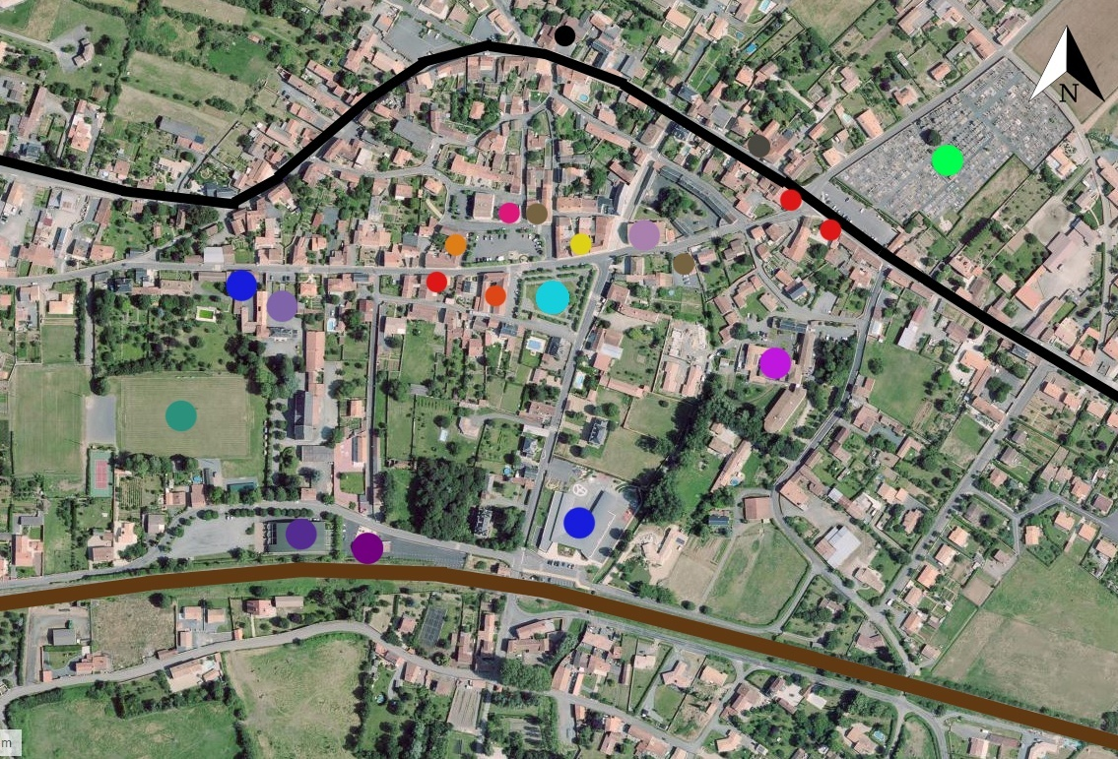
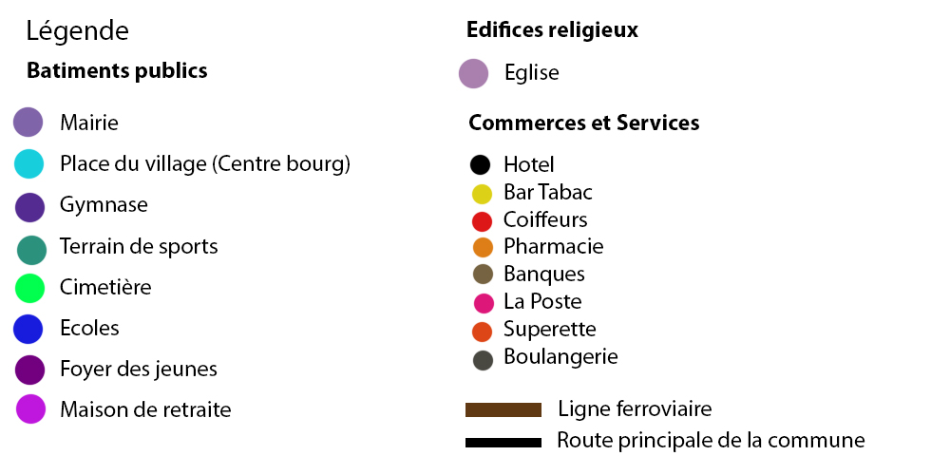
Présentation générale de Nalliers
En Vendée :
- 46.3% des ménages possèdent une voiture
- 44,6% des ménages possèdent deux voitures
(Source personnelle modifiée d’après Géoportail)
2300 habitants
¼ de plus de 60 ans

Slide 6
Etat des lieux
DEUX problèmes majeurs dans la commune :
1er : accumulation de pleins de petits problèmes
peu de passage piéton
stationnements sur les trottoirs
Insécurité
lieux non adaptés et non accessibles aux PMR
trottoirs trop petits, trop hauts, mal agencés et pourvus d’obstacles
2e : absence d’un réseau développé pour circuler
Village adapté pour les voitures → long trajet pour les
habitants → préfèrent utiliser la voiture

Slide 7
Propositions d’aménagements

Slide 8
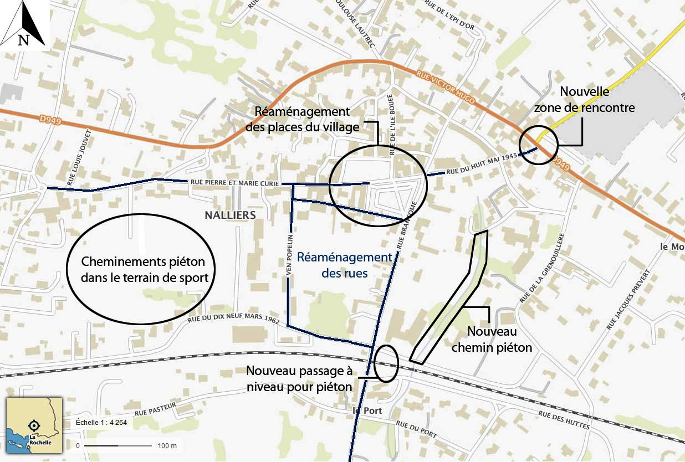
De nombreux aménagements qui forment le projet …
(Source personnelle modifiée d’après Géoportail)

Slide 9
De nombreux aménagements qui forment le projet …
(Source personnelle modifiée d’après Géoportail)

Slide 10
La zone de rencontre
« Section ou ensemble de sections de voies en agglomération constituant une zone affectée à la circulation de tous les usagers. Dans cette zone, les piétons sont autorisés à circuler sur la chaussée sans y stationner et bénéficient de la priorité sur les véhicules. La vitesse des véhicules y est limitée à 20km/h »
Avantages
pour les piétons
Inconvénients
pour les véhicules
Sécurité
Vitesse des véhicules limitée
Suppression des trottoirs
Priorité des piétons
→ Réappropriation de la zone par la marche
Circulation plus lente
Priorité des piétons
→ Les automobilistes devront être plus attentifs et respecter les limitations de vitesses

Slide 11
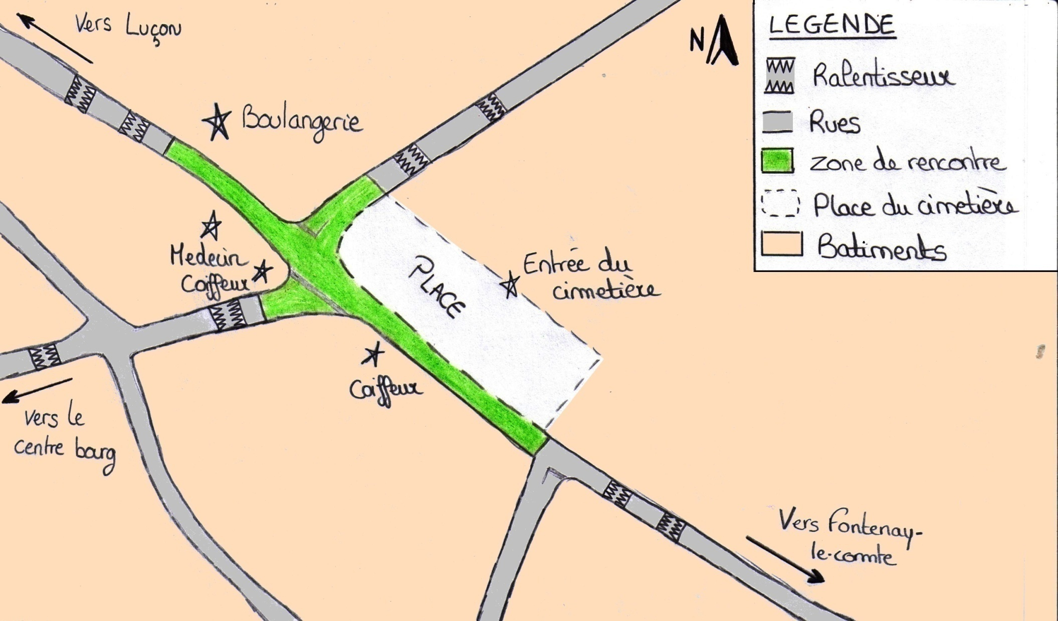
La zone de rencontre
(Source personnelle)

Slide 12
De nombreux aménagements qui forment le projet …
(Source personnelle modifiée d’après Géoportail)
(Source personnelle modifiée d’après Géoportail)

Slide 13
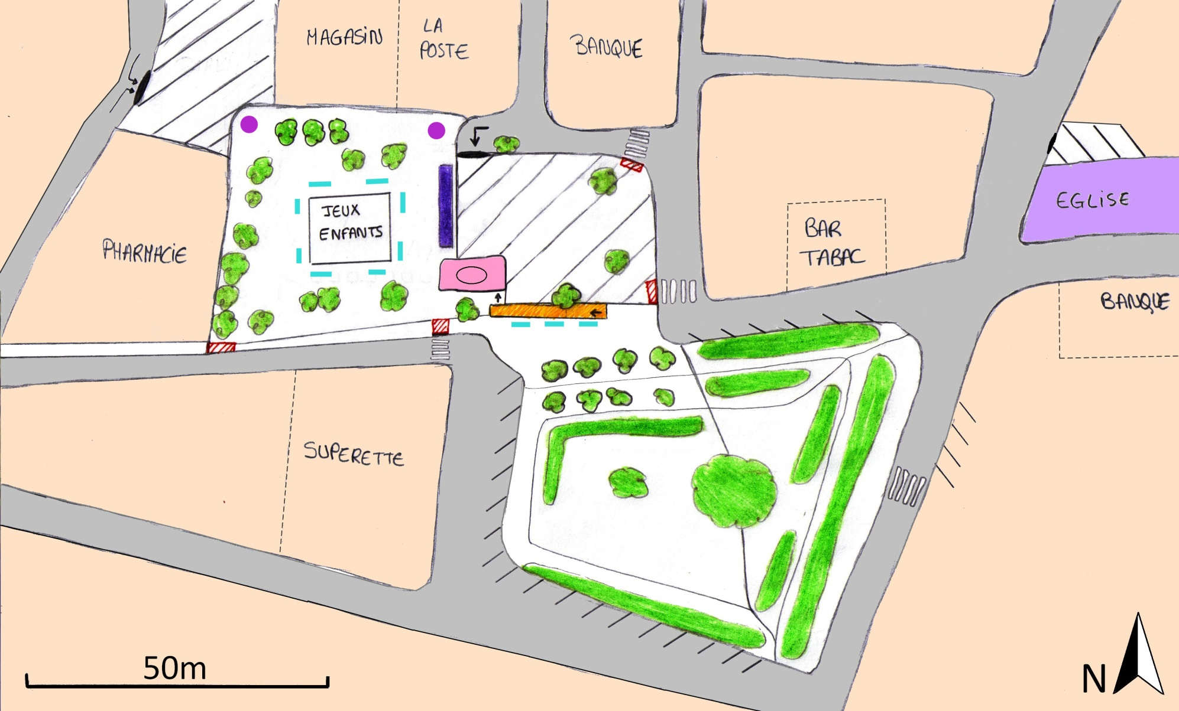
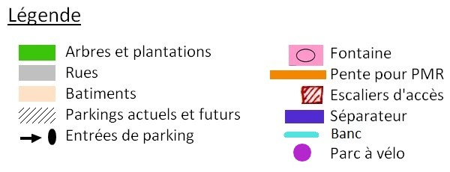
Aménagement des places du villages
(Source personnelle)

Slide 14
De nombreux aménagements qui forment le projet …
(Source personnelle modifiée d’après Géoportail)
(Source personnelle modifiée d’après Géoportail)

Slide 15
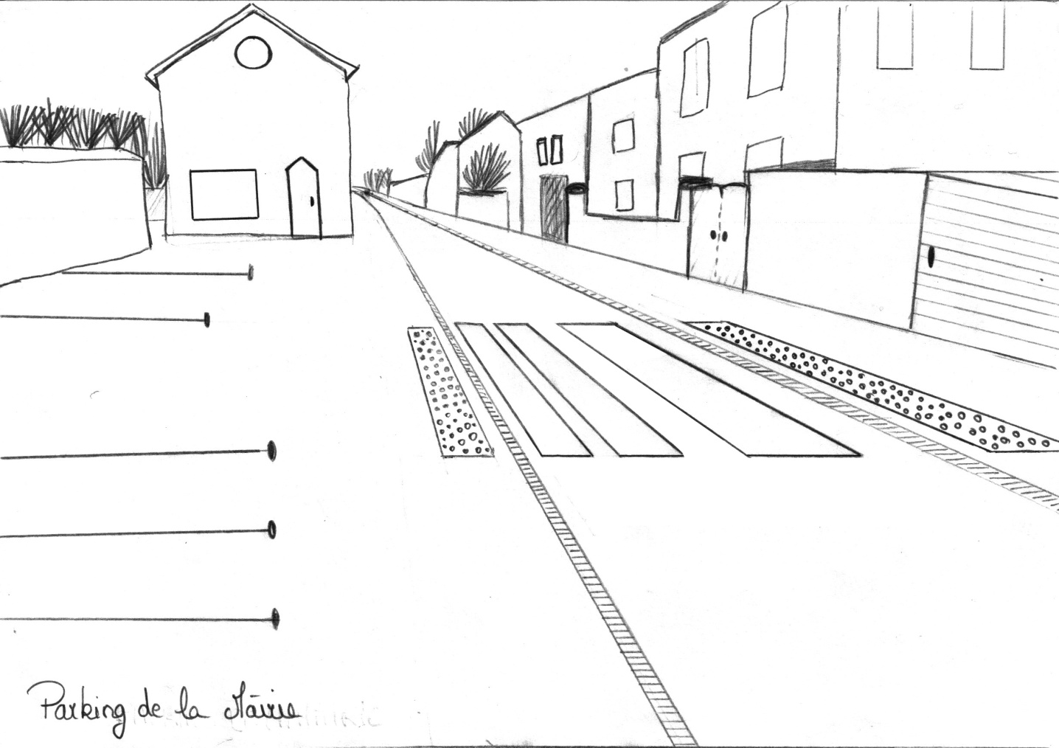
Réaménagement des rues
Mise aux normes :
Suppression des obstacles
Agrandissement des trottoirs
Trottoirs au même niveau que la route ou 2cm au dessus
(Source personnelle)
→ Conséquence : rues en sens unique

Slide 16
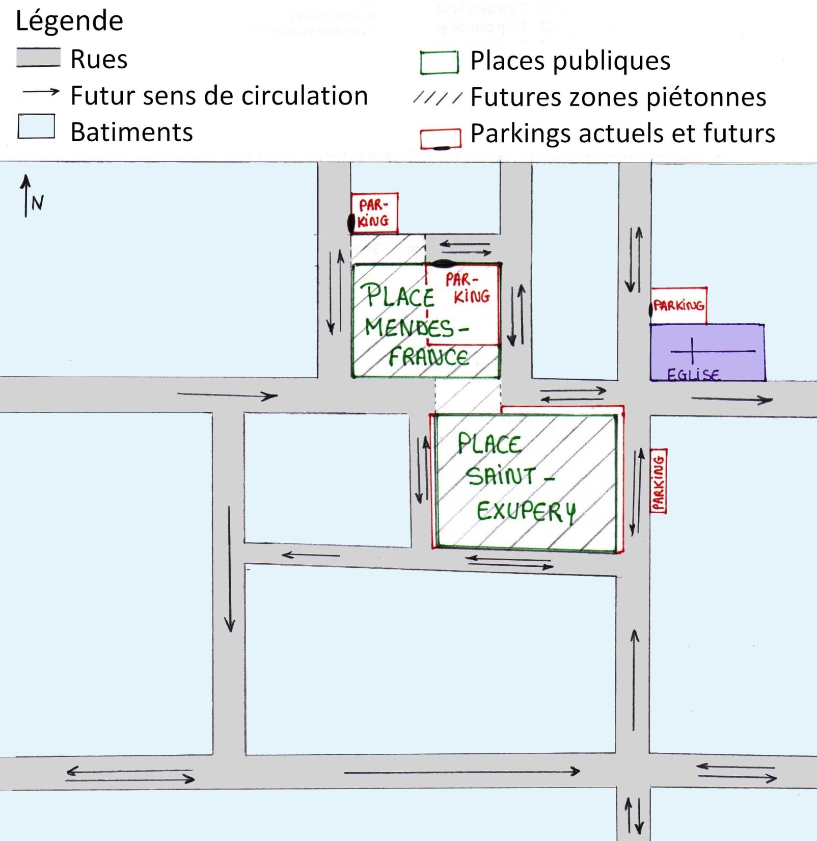
Nouveau plan de circulation
(Source personnelle)

Slide 17
De nombreux aménagements qui forment le projet …
(Source personnelle modifiée d’après Géoportail)
(Source personnelle modifiée d’après Géoportail)

Slide 18
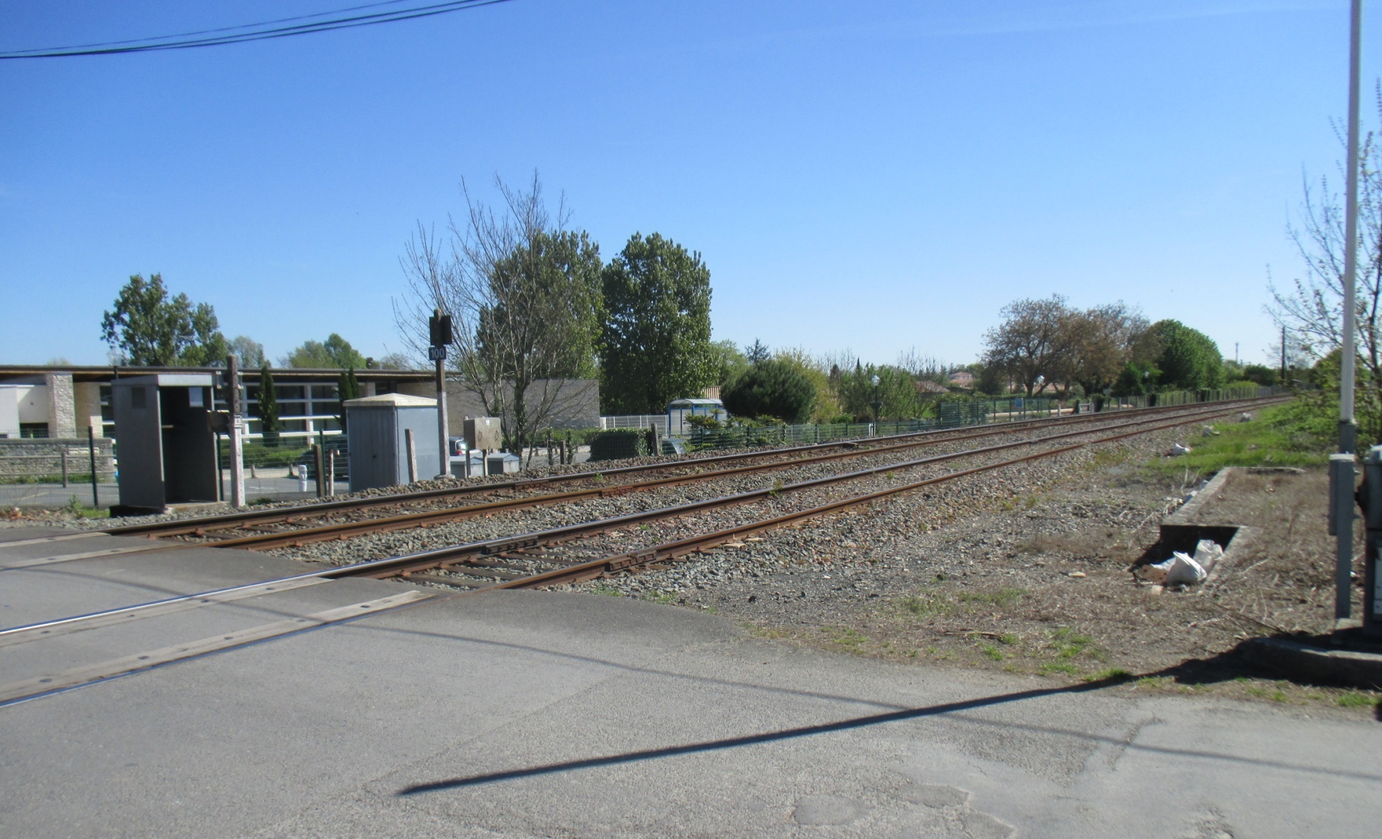
Création d’un passage à niveau pour piéton
(Source personnelle)

Slide 19
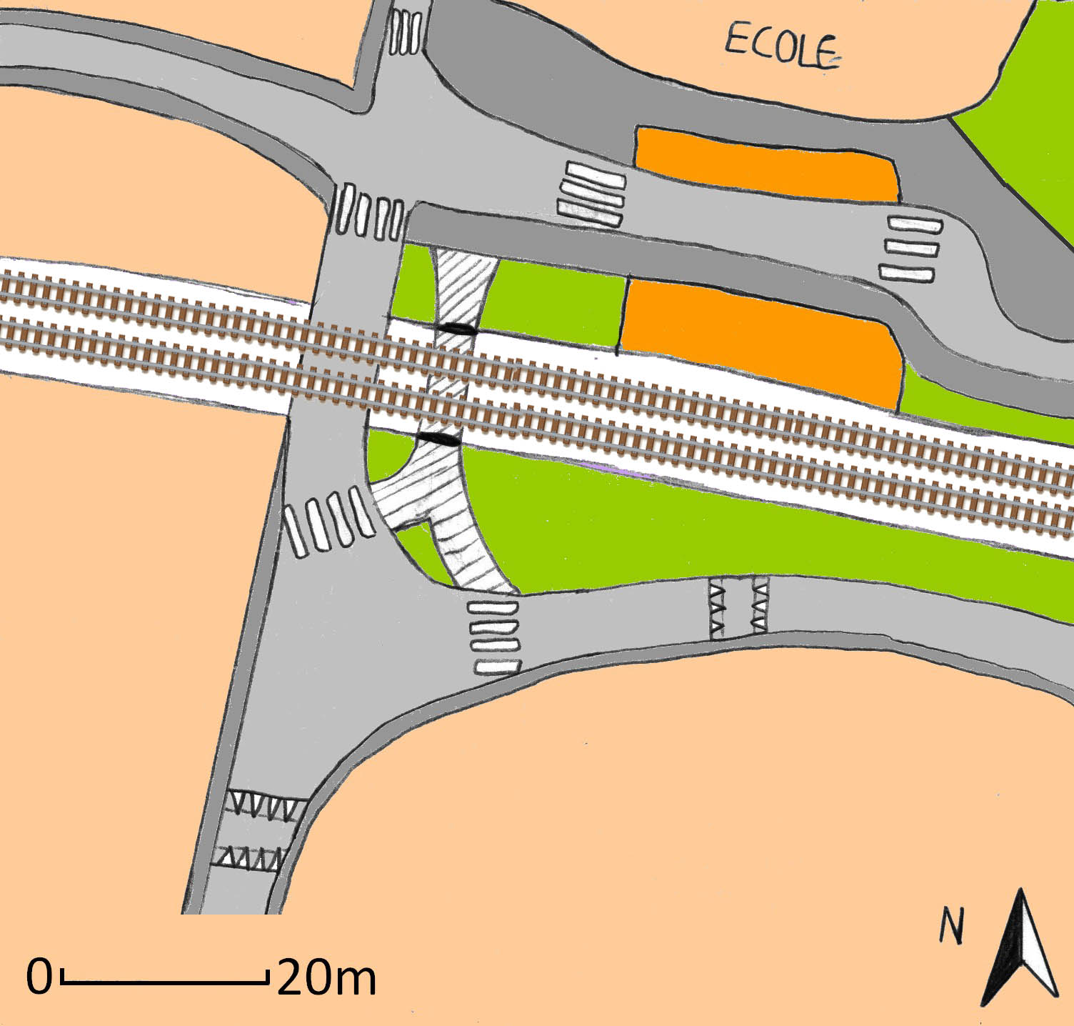
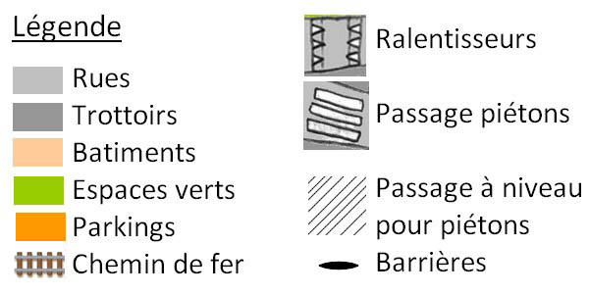
Création d’un passage à niveau pour piéton
A coté du passage à niveau des voitures
En face de l’école primaire
Ralentisseurs avant les passages piétons
(Source personnelle)

Slide 20
De nombreux aménagements qui forment le projet …
(Source personnelle modifiée d’après Géoportail)
(Source personnelle modifiée d’après Géoportail)

Slide 21
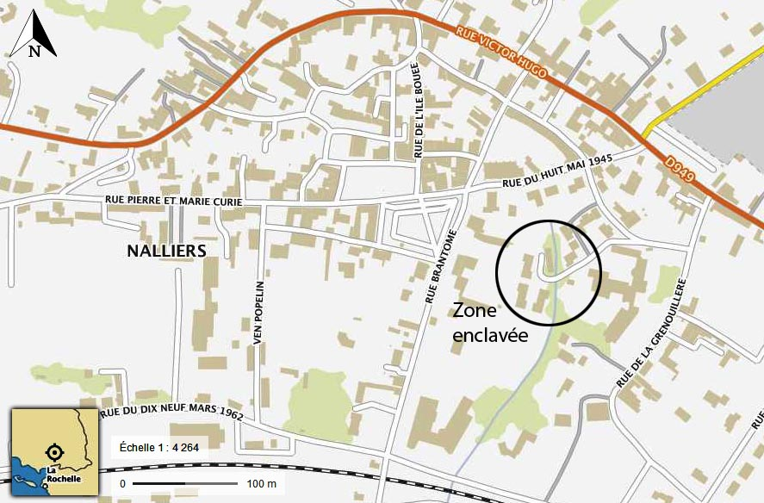
Chemin piéton Nord - Sud
(Source personnelle modifiée d’après Géoportail)
Ecole
Maison de retraite
Chemin

Slide 22
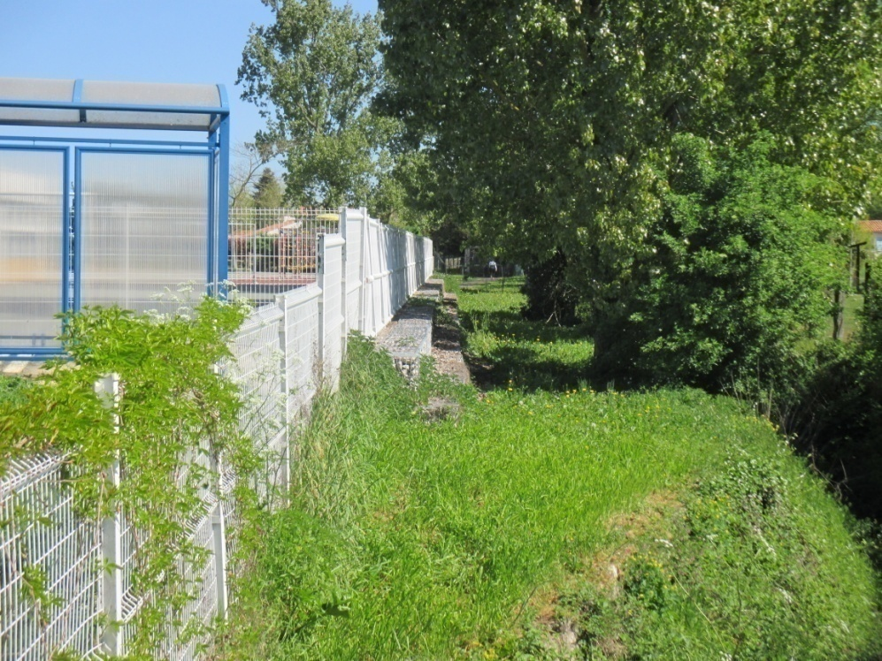
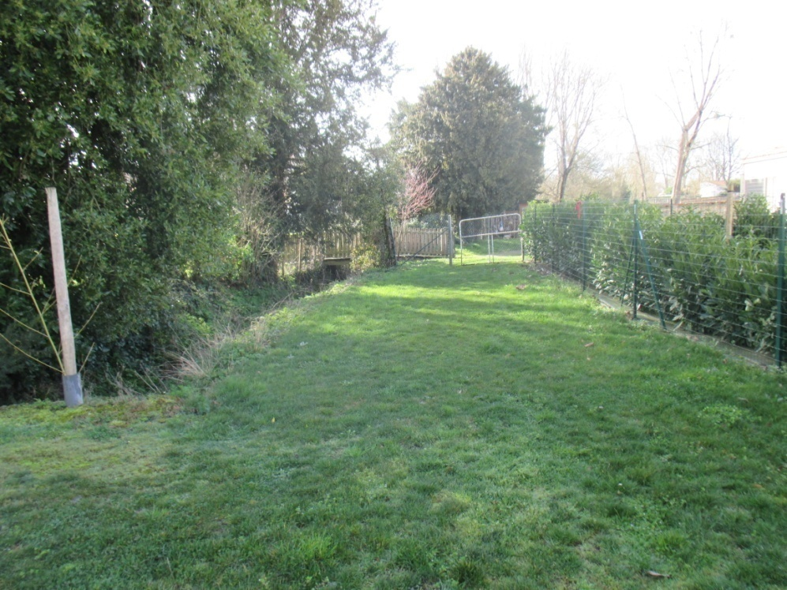
Chemin piéton Nord - Sud
SUD
(Source personnelle)
(Source personnelle)
NORD
Ecole publique
Maison de retraite
- Passerelle en bois antidérapante → résistante à l’eau
- Bancs

Slide 23
De nombreux aménagements qui forment le projet …
(Source personnelle modifiée d’après Géoportail)
(Source personnelle modifiée d’après Géoportail)

Slide 24
Cheminements dans le terrain de sport
Rappel : zone fermée avec 2 ouvertures à l’Est et au Sud.
Inaccessible pour les PMR
Utilisation de la voiture par les habitants au Nord de la zone
Création d’une entrée au Nord
Agrandissement des entrées Sud et Est → 3m avec pente pour les PMR
Création de chemins en Balthazar adaptés à tous
Terrain de sport = zone de passage des piétons pour se déplacer dans le village

Slide 25
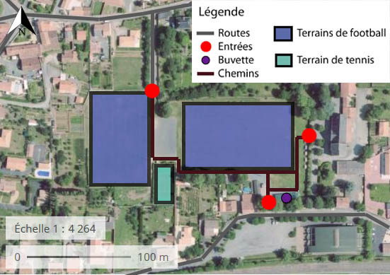
Cheminements dans le terrain de sport
Source personnelle modifiée d’après GoogleMaps

Slide 26
Conclusion générale

Slide 27

Conclusion générale
Nouveaux aménagements piétons sur le village d’ici 40 ans
Espace libéré pour la marche à pied
Revalorisation de la mobilité piétonne dans un village rural
Déplacement piéton plus facile, plus sécuritaire
Moins de petits déplacement en voiture
Village plus adapté à la marche qu’à la voiture

